Slide 1
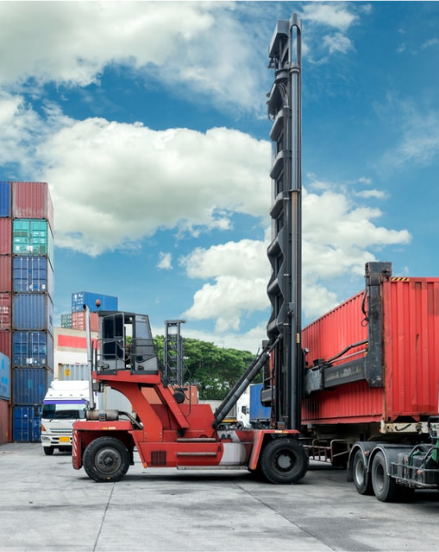
SIMPLE
SIMplification of Processes for a Logistic Enhancement
A Coruña., 23 de marzo de 2021

Slide 2
Valores SIMPLE
Dimensión Internacional
Grupos de interés
Arquitectura funcional
Macro procesos
Gestión de datos
Hitos Relevantes y Próximos pasos
1
2
3
4
5
6
7

Slide 3
Antecedentes
2006
2008
2010
2012
2014
2016
2018
2020
2022
2024
Reglamento EMSWe Ventanilla Única Maritimo-Portuaria Europea
Reglamento 2020/1056 (EFTI)
Código Aduanero de la Unión
Estrategia Logística / EMSSyC
EUTDM
DLTF: estrategias de digitalización del transporte multimodal
TAF-TSI: Interoperabilidad ferroviaria
DUEPORT: Ventanilla Única Nacional

Slide 4
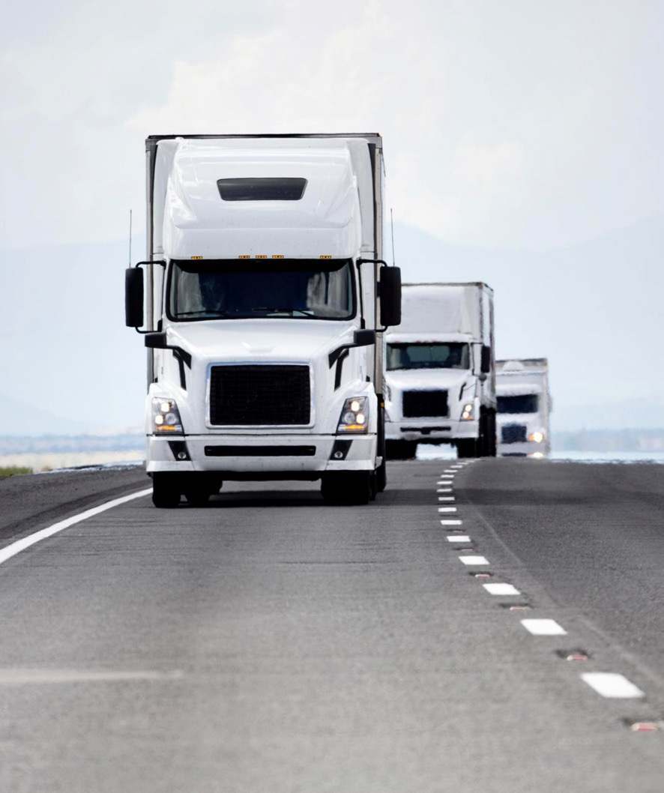
Plataforma Tecnológica SIMPLE
01
Valores SIMPLE

Slide 5
Valores SIMPLE
Digitalización como motor fundamental de eficiencia, simplificación y armonización
Interoperabilidad
Competitividad
Confidencialidad
Ciberseguridad
Espacio de Colaboración para Intercambio de Datos
Optimización y armonización de procesos logísticos
Voluntariedad y confianza entre las partes
Solución federativa de distintos sistemas, servicios y soluciones
Eliminar ineficiencias en los procesos actuales
Permitir la interoperabilidad entre los distintos actores y modos de transporte
Garantizar la trazabilidad de mercancías, medios de transporte y principales eventos
Obtener información en tiempo real
Contribuir para la redución de costes y mejor utilización de recursos

Slide 6
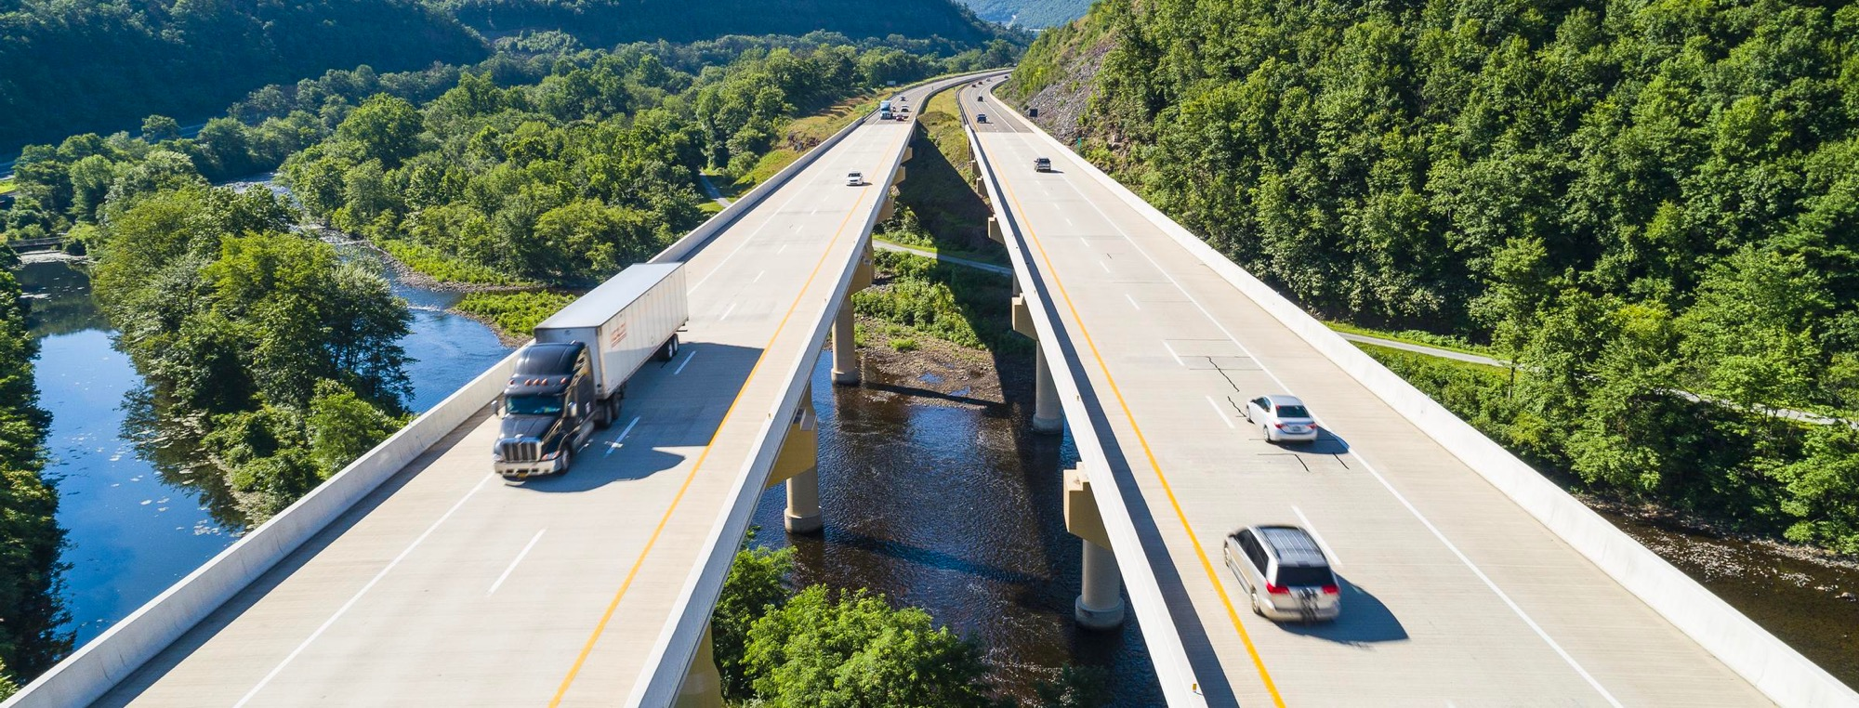








Construyendo la logística del futuro
Colaboración
Previsión
Gestión
Optimización
Seguridad
Multimodal
Conectividad
Mayor colaboración y comunicación entre participantes de la red logística. Permite compartir datos, coordinar y planificar actividades, asegurando los interesados tengan la misma información disponible
Detección anticipada de conflictos: reduce ineficiencias y tiempos de espera debido a la posibilidad de planificación anticipada
Mejora de la gestión del transporte de mercancías: Estimación de
tiempos e intercambio de documentación basados en datos fidedignos y confiables
Facilita la comunicación, trazabilidad y transparencia de la información, optimizando los flujos de trabajo secuenciación en el transporte multimodal
Aumento de la seguridad de la información al usar redes de registro distribuido
Lenguaje y semántica común para la cadena logística multimodal: Taxonomía y ontologías de mensajería común para intercambio de información
Mejora en conectividad y flujo de información debido a la conexión a través de una plataforma de uso compartido
PLATAFORMA TECNOLÓGICA SIMPLE

Slide 7
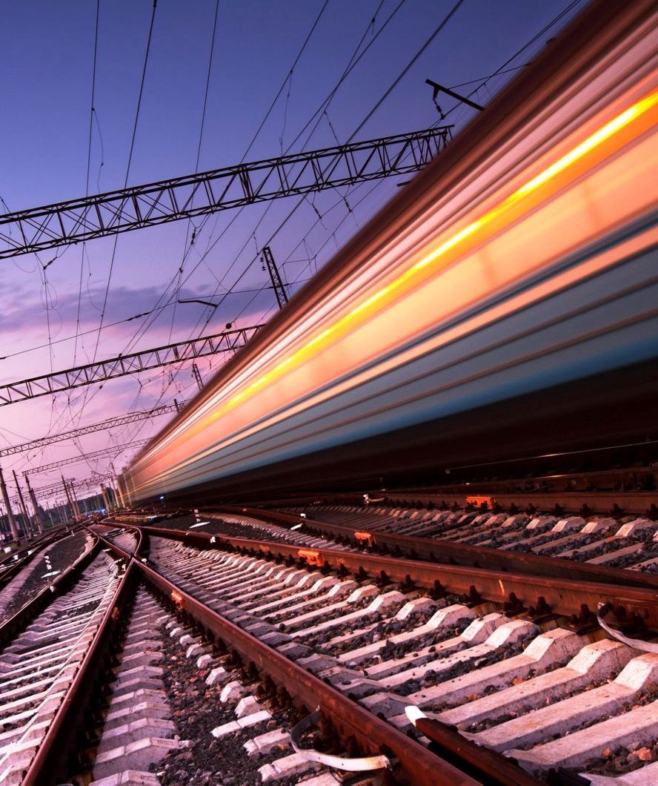
Plataforma Tecnológica SIMPLE
02
Dimensión Internacional

Slide 8


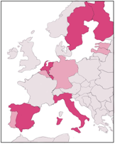

Dimensión Internacional
Ámbito Europeo e Internacional
Digitalización de procesos logísticos y de transporte de mercancías mediante intercambio electrónico de información
Establece un marco legal para que los operadores de transporte de mercancías compartan información por vía electrónica con las autoridades competentes.
Concepto de red federada de plataformas para permitir el intercambio de datos en la cadena logística al tiempo que proporciona interoperabilidad y armonización entre plataformas individuales
http://www.federatedplatforms.eu
WG1: EFTI Regulation
WG2: Corridor Cargo System (federative platform)
Netherlands
Finland
Sweden
Spain
Italy
Benelux
Germany
Estonia
Latvia
Portugal
Norway
China
Singapore
India
Interoperabilidad con otras plataformas logísticas nacionales, como por ejemplo la JUL de Portugal

Slide 9

Plataforma Tecnológica SIMPLE
03
Grupos de Interés

Slide 10
Grupos de Interés
Visión completa de la cadena logística
END: Entrega
START: Reunión con el cliente
End-to-End
cadena logística
Recogida de mercancía
Plataforma tecnológica que permitirá una gestión integrada y digital de los documentos, datos y flujos de información vinculados al transporte de mercancías multimodal, entre los diferentes nodos y modos de la cadena de transporte, alineada con la política de transporte de la UE y con la Estrategia de Movilidad desarrollada por el MITMA (EMSSyC).
ZAL/ Almacenamiento
SIMPLE
Puerto Seco
Llegada de mercancía. Trámites
Transporte de mercancía
Preparación mercancía para partida

Slide 11

PLATAFORMA TECNOLÓGICA SIMPLE
Grupos de Interés
Cargadores
Carretera
Ferroviario
Marítimo Portuario
Empresas Cargadoras
Asociaciones Cargadoras
Empresas de Transporte
Intermediarios de Transporte
Centros de Transporte de Mercancías
Operadores Ferroviarios
Explotadores de Servicios
Asociaciones Terminalistas / Estibadores
Consignatarios
Transitarios
SPC – Short Sea Shipping
Navieras/Operadores
Autoridades Portuarias

Slide 12
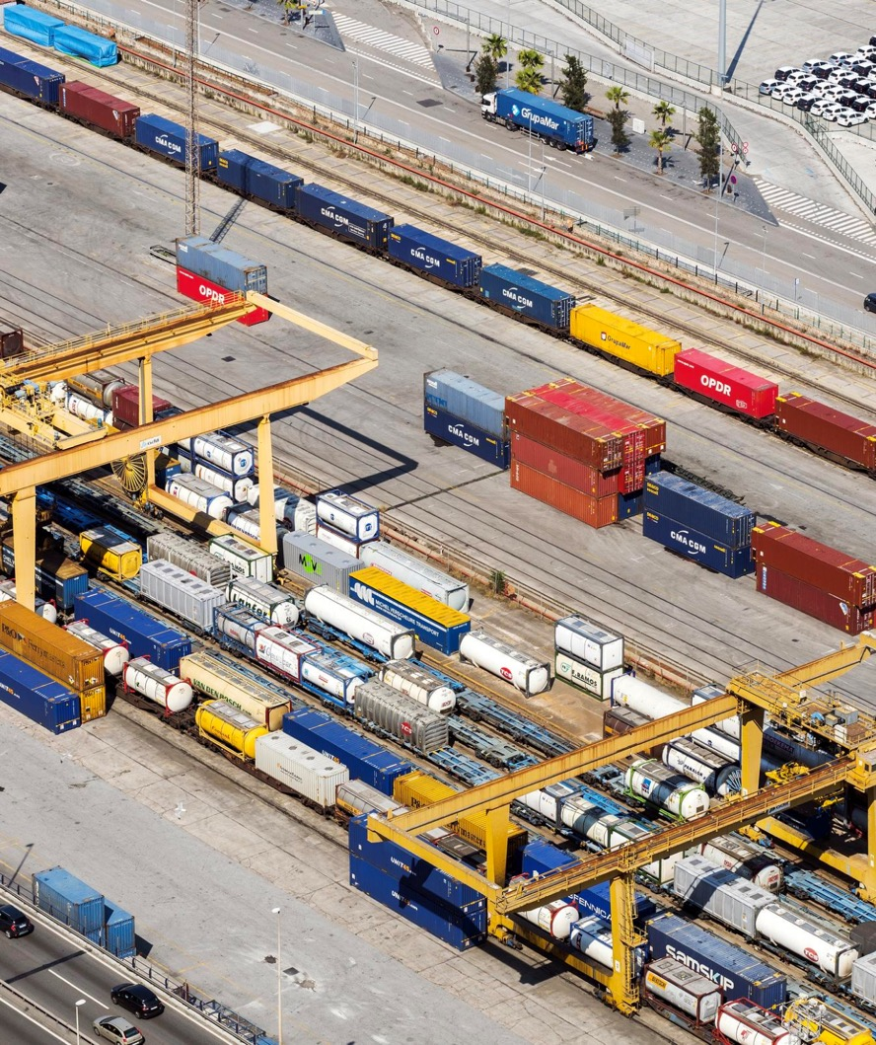
Plataforma Tecnológica SIMPLE
04
Arquitectura Funcional

Slide 13




Arquitectura Funcional
Datos
Digitalización
Identificación de los principales eventos asociados a las cadenas logísticas y digitalización de los documentos actualmente utilizados, reduciendo la carga administrativa y la necesidad de gestión de documentos físicos
Enfoque en los datos y su interoperabilidad, con el principio de “report once” para que información ya declarada no se tenga que volver a registrar y quede disponible a todos los actores de una cadena logística, según los permisos correspondientes.
Servicios
Marketplace
Servicios de valor añadido a través de SIMPLE, permitiendo la trazabilidad, interoperabilidad y visibilidad sobre documentos, mercancías y incidencias
SIMPLE como plataforma tecnológica abierta que permita su extensión según las necesidades que se identifiquen a lo largo del tiempo

Slide 14

Arquitectura Funcional
Red de registro distribuido BLOCKCHAIN
Ecosistema Logístico
Otros Organismos
Servicios de Comunicación
Transportistas
Aduana
Transitarios
Plataforma SIMPLE
Puertos del Estado
(DUEPORT)
Cargadores
Solución Nacional
Funcionalidades/APIs
Administracion Marítima
Intermediarios de Transporte por Carretera
Terminal Marítima
Funcionalidades
Optimizador de rutas
Trazabilidad carga física
AAPP
Documentos
Trazabilidad
Visibilidad
Calidad de servicio
Trazabilidad documental
Administración Ferroviaria
Formalidades
Incidencias
Reservas
Analítica del Dato
Servicios de comunicación
Operadores Privados ferrocarril
Servicios de comunicación
Calculadora Cox
Trazabilidad administrativa
Servicios de Inspección de Transporte por Carretera
Sistemas propios
TBD
Terminal Ferroportuaria
Inteligencia Artificial
Aprendizaje Máquina
Analisis BI
Analítica del dato
Documentos
Navieras
Formalidades
A definir en fase de análisis
A definir en fase de análisis
Servicios de Inspección en Frontera
Incidencias
RENFE Mercancías
DGTT
Plataformas logísticas
Servicios de Comunicación
Ministerio de Industria
Operadores logísticos
Interface Gráfico para introducir datos
Funcionalidades
Ministerio de Interior
Terminal A
Terminal ...N
Maestros específicos
Consultas
Consignatarios
Documentos
Documentos
Otros Países
(ej JUL de Portugal)
Formalidades
Formalidades
Trazabilidad
Otras Funcionalidade
Nodos intermodal
Incidencias
Incidencias
Comisión EU (eFTI)
Reservas

Slide 15

Plataforma Tecnológica SIMPLE
05
Macro Procesos

Slide 16








Macro Procesos
Todos los flujos de transporte: nacionales, intraeuropeos, de importación, exportación o tránsito
Terminal Interior
Transporte por ferrocarril
Transporte Marítimo
Origen
Transporte por carretera
Terminal
Op. Ferroviario
Op. Logístico
Op. Terminal
Op. Portuarias
Gate In
Gate out
Visibilidad a lo largo de la cadena multimodal

Slide 17
Macro Procesos
Todos los modos de transporte en uno o varios flujos logísticos

Slide 18

Plataforma Tecnológica SIMPLE
06
Gestión de Datos

Slide 19

Gestión de Datos
Marketplace
Eventos
Otros servicios a incluir
Entrega, Admisión y recogida
Reservas
Órdenes de transporte
Órdenes de admisión
Orden de entrega
Orden de recogida
Asignación medio de transporte
Confirmación de amisión
Confirmaciones de entrega
Confirmaciones de recogida
Asignación conductor
Operaciones de Carga y Descarga
SIMPLE como plataforma tecnológica abierta que permita su extensión según las necesidades que se identifiquen a lo largo del tiempo
Orden de descarga
Operación descarga
Orden de carga
Operación carga
Servicios
Visibilidad
Interoperabilidad
Trazabilidad
Escalabilidad

Slide 20

PLATAFORMA TECNOLÓGICA SIMPLE
Gestión de Datos
API SIMPLE
Interfaz Gráfico
API propietaria, en formato abierto, que permita total interoperabilidad con sistemas externos
Ciberseguridad, con total confidencialidad de los datos intercambiados
Trazabilidad de todas las transacciones
Interfaz gráfico de usuario para registro y consulta de datos, de forma estructurada y armonizada, para usuarios registrados y autorizados
Posibilidad de “subir” ficheros csv/Excel armonizados
Posibilidad de “subir” ficheros PDF armonizados para extracción de datos a través de mecanismos de OCR
Generación de ficheros PDF armonizados a partir de los datos registrados en SIMPLE
Todas las acciones son registradas a través de mecanismos de auditoría, garantizando la seguridad en el acceso y la trazabilidad de todas las transacciones
Compatibilidad con mecanismos actuales
Revisión de mecanismos actualmente en utilización (como mensajería EDIFACT) y definición de versión armonizada de SIMPLE

Slide 21

Gestión de Datos
Definición de un modelo semántico y ontológico
QUÉ
Gemelo digital
Identificación de objetos físicos, en operaciones logísticas, que puedan tener una réplica digital
DONDE
Infraestructura física
CUANDO
Evento
Identificación de lugares, ubicaciones, infraestructuras físicas y su rol en operaciones logísticas
Identificación de eventos logísticos donde uno o varios gemelos digitales, infreaestructuras físicas y servicios puedan estar involucrados
PORQUÉ
Servicio
QUIÉN
Parte de Interés
Identificación del contexto en el cual un gemelo digital está asociado a un evento, en una infraestructura física, con participación de un conjunto de partes de interés
Identificación de los actores, objetos, documentos, formalidades y transacciones esperados en el ambito de una operación logistica

Slide 22

Plataforma Tecnológica SIMPLE
07
Hitos Relevantes y Próximos Pasos

Slide 23
Hitos Relevantes
Mantenimiento
Correctivo, Evolutivo, Predictivo, Adaptativo
Soporte a usuarios 24/7
1año última funcionalidad en producción
26/05/2023
Evolución en la implantación del prototipo
Según Plan Proyecto
Entregas mensuales versiones beta
Versión completa
27/05/2022
Desarrollo del primer prototipo
Según Plan Proyecto
Mínimo de autenticación y autorización, look&feel, auditoría, ayudas.
27/06/2021
Plan de Proyecto detallado
Análisis funcional y planificación
27/02/2021
Inicio
Contrato y Reunión de Lanzamiento
27/11/2020
Garantía
25/05/24

Slide 24

PLATAFORMA TECNOLÓGICA SIMPLE
Metodología de trabajo con el Grupo de Trabajo Simple
Próximos Pasos
Grupo de Trabajo SIMPLE
  Creación de Grupo de Trabajo, resultante de los Grupos de Interés
  Representación de AAPP a través de PdE y el GAP.
Ámbito
  Definición de los flujos logísticos en SIMPLE, validando reglas propuestas y identificando puntos de mejora
  Armonización de estructuras de mensajería y definición de API SIMPLE
  Definición del modelo ontológico y semántico
Marco Temporal
  Durante el mes de Febrero de 2021 se plantearán varias reuniones iniciales de trabajo, a realizar a través de Microsoft Teams
  Durante el resto del ciclo de vida del Proyecto, se podrán plantear otras reuniones, según proceda, o solicitar aclaraciones puntuales específicas, sin necesidad de reuniones formales
  La agenda de las reuniones, con conjunto de temas a tratar y respectiva documentación de Soporte se enviará a los miembros del Grupo de Trabajo SIMPLE 3 días antes de cada reunión
Creación de Grupo de Trabajo SIMPLE
1
2
Definición de flujos intermodales
3
Armonización de mensajería e Interfaces
4
Definición de modelo ontológico y semantico

